Slide 1

中国地理
第2讲
中国的地形

Slide 2
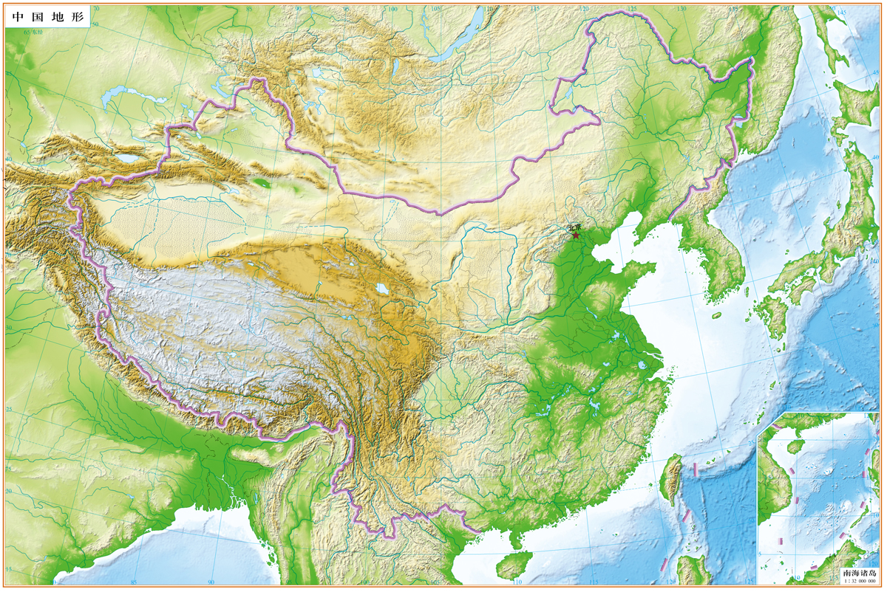
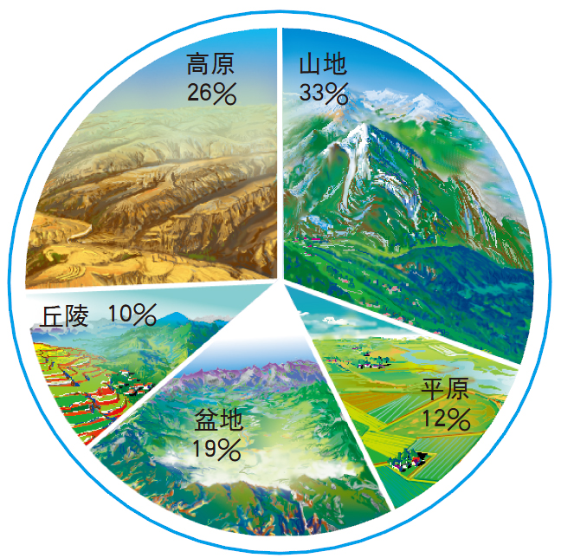
一、中国的地形特征
中国的地形特征
①我国地形复杂多样，山区面积广大
②地势西高东低，呈三级阶梯状分布

Slide 3
一、.中国的地形特征
特点1：
地形复杂多样，山区面积广大
山地约占全国陆地面积的1/3。
习惯上，人们把山地、丘陵、崎岖的高原统称为山区，山区面积约占全国陆地面积的2/3

Slide 4
一、中国的地形特征
特点1：
地形复杂多样，山区面积广大
评价我国地形结构特征对我国农业发展的影响。
有利：地形多样，为农、林、牧、渔等多种经营提供了条件。山区面积大，林、牧等资源
不利：耕地不足；山区多，平原少，为大规模商品化农业生产和生产管理带来困难。

Slide 5
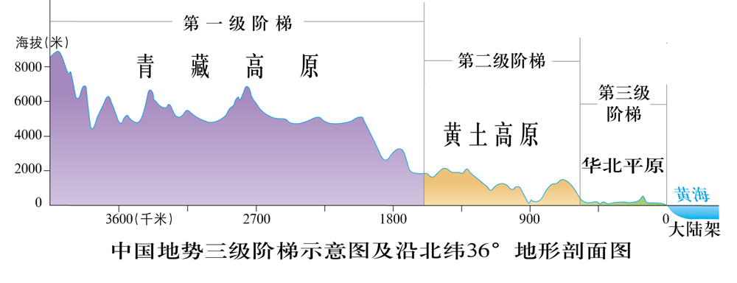
一、中国的地形特征
特点2：地势西高东低，呈三级阶梯状分布
大兴安岭
地形：盆地和高原
海拔：1000~2000米
太行山脉
昆仑山脉
第二级阶梯
祁连山脉
第一级阶梯
横断山脉
巫山
第三级阶梯
地形：青藏高原
海拔：4000米以上
雪峰山
地形：丘陵和平原
海拔：500米以下

Slide 6
1. 中国的地形特征
特点2：地势西高东低，呈三级阶梯状分布
从我国陆地的第三级阶梯继续向海洋延伸，就是大陆架，这是大陆向海洋自然延伸的部分，一般深度不大，坡度较缓，海洋资源丰富。目前，开发海洋资源，尤其是石油资源主要是在大陆架上。
渤海全部
黄海全部
东海大部
南海一部分

Slide 7
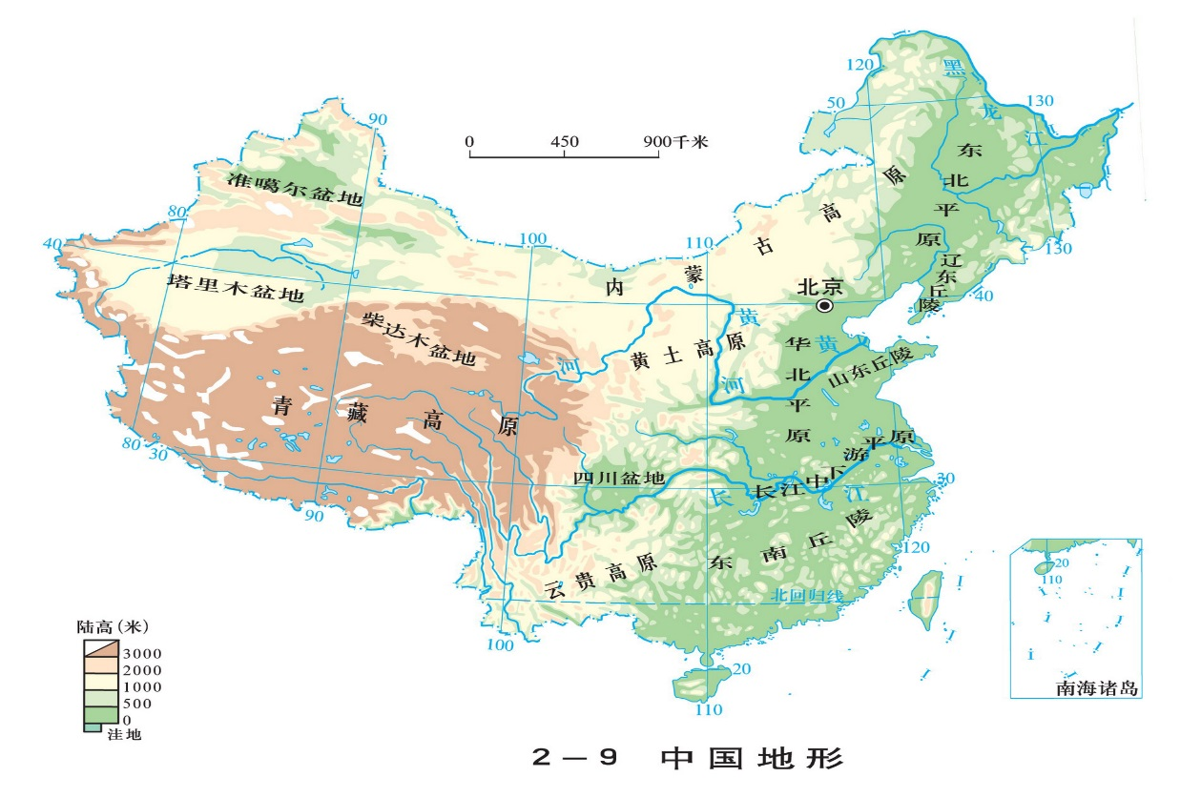
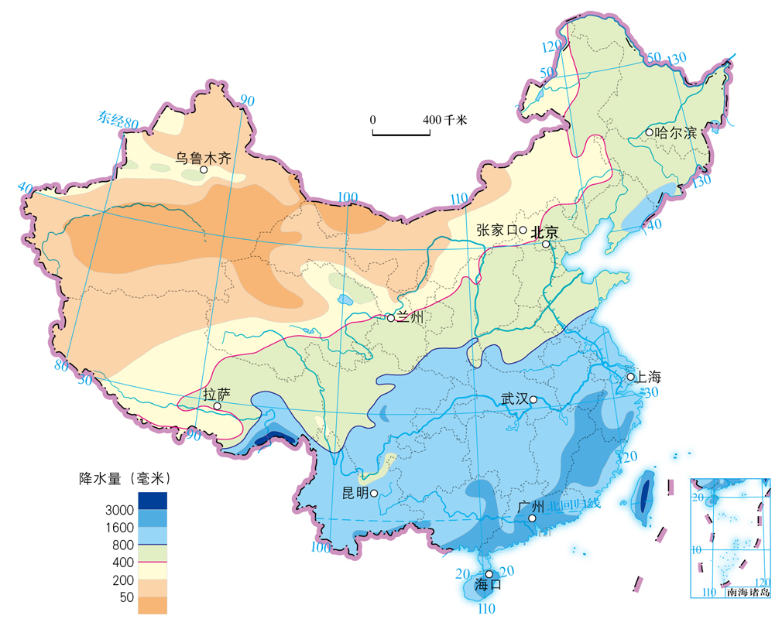
一、中国的地形特征
特点2：地势西高东低，呈三级阶梯状分布
思考:地势对气候、河流、交通有何影响?
有利影响：
（1）气候：
(1)影响气温：海拔越高，气温越低。阻挡冬季风。
(2)影响降水：有利于来自海洋的暖湿气流深入我国内陆，形成丰沛的降水。
(3)影响气流运动：山脉高原阻挡冬夏季风，影响大气环流，对东亚气候和世界气候都有着重要的影响。

Slide 8

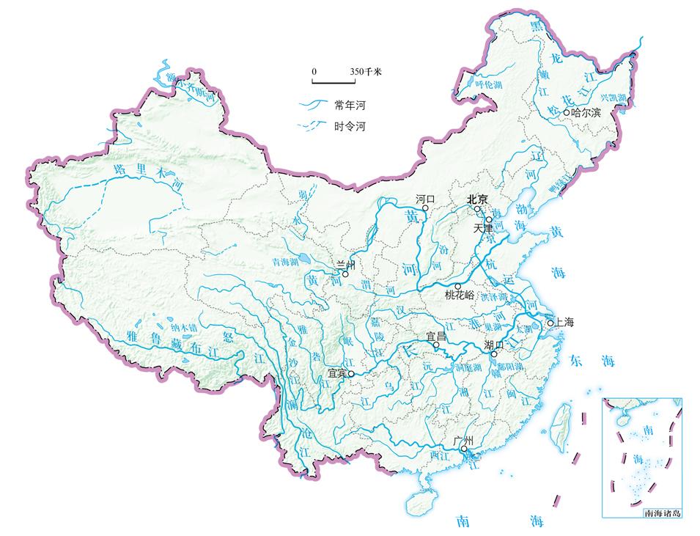
一、中国的地形特征
特点2：地势西高东低，呈三级阶梯状分布
思考:地势对气候、河流、交通有何影响?
有利影响：
（2）河流：
1、航运：使得大河东流，沟通东西交通加强了内地和沿海的联系。
2、水利：在阶梯过渡处，河流切穿山脉形成峡谷，形成了丰富的水力资源。

Slide 9
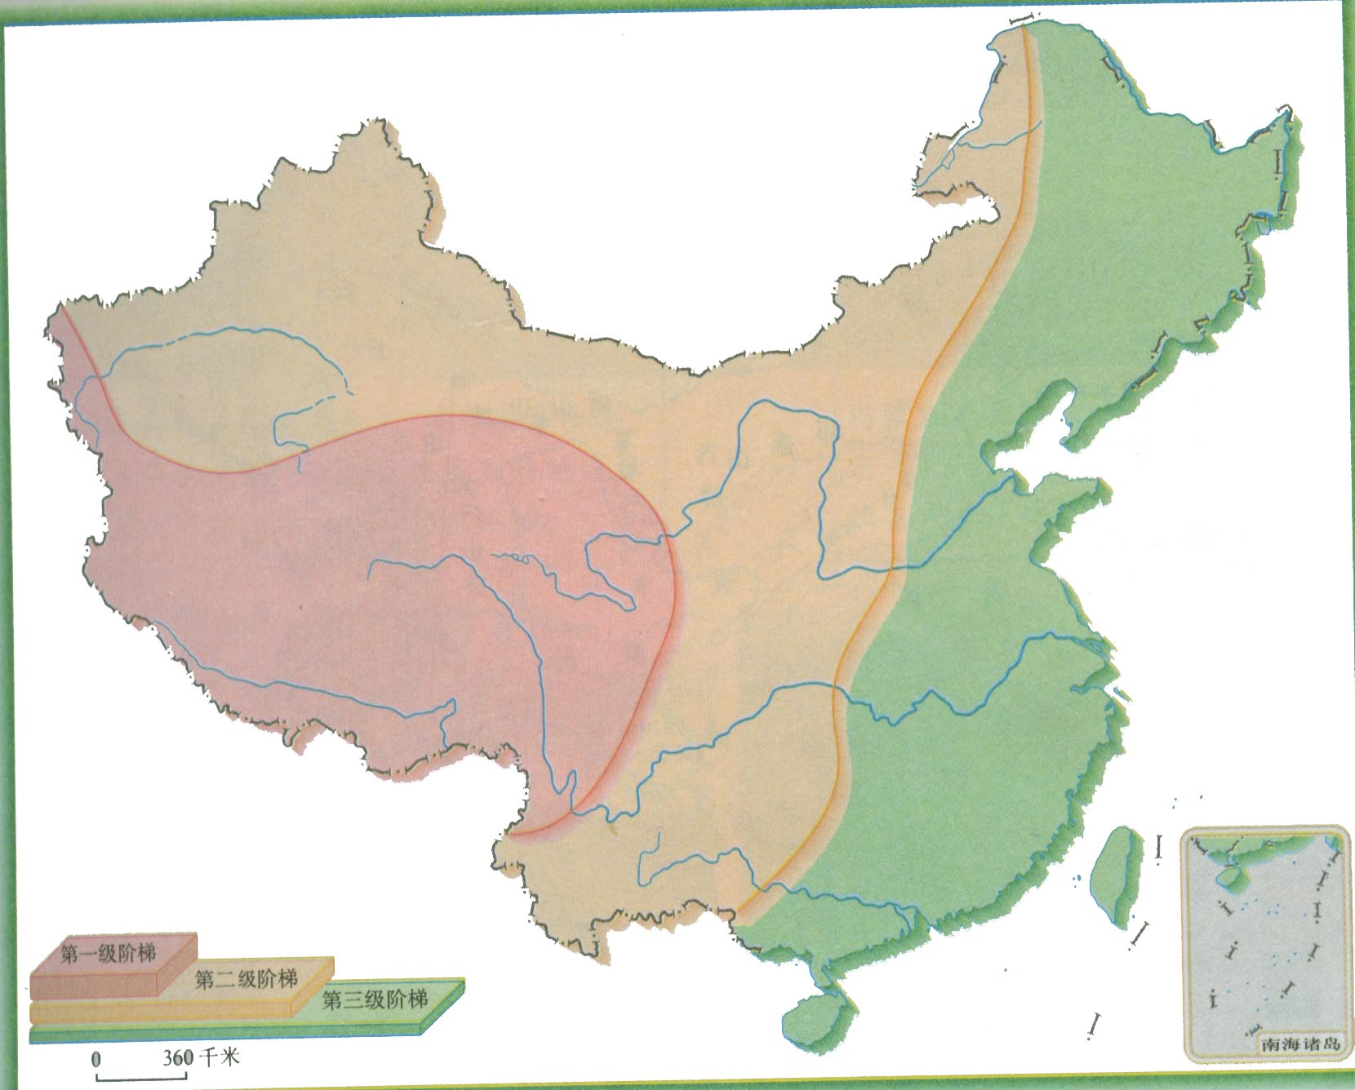
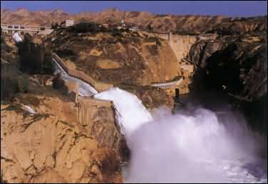
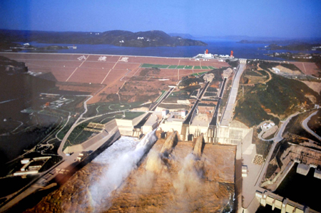
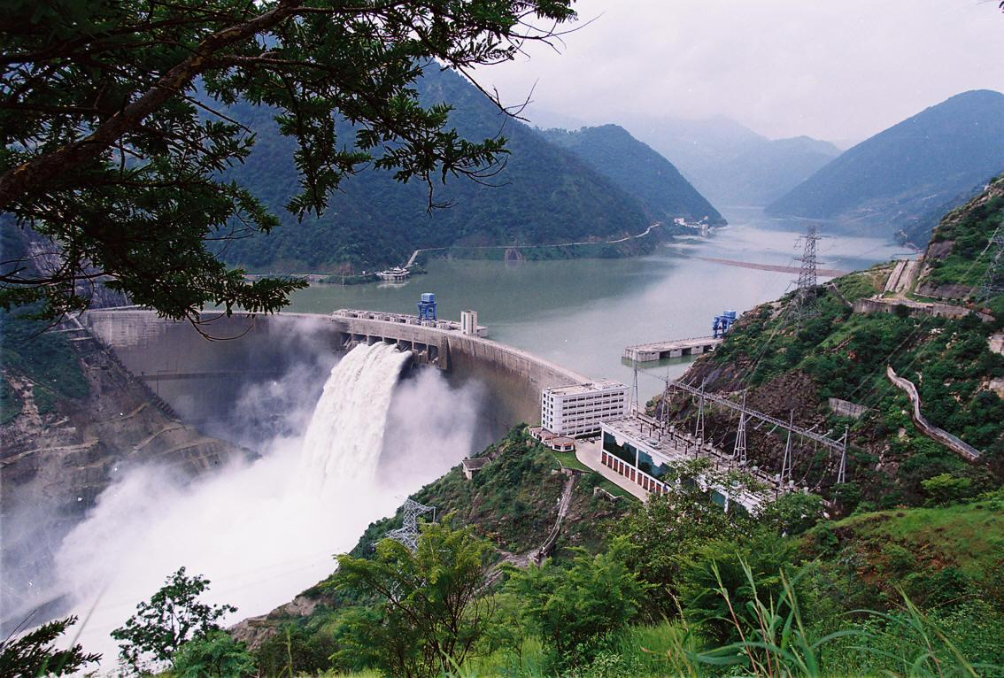
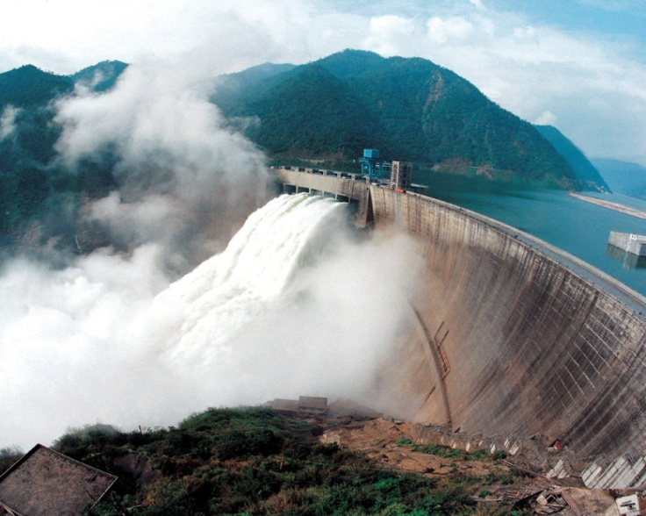
刘家峡水电站
小浪底水电站
葛洲坝水电站
二滩水电站
三峡水电站

Slide 10
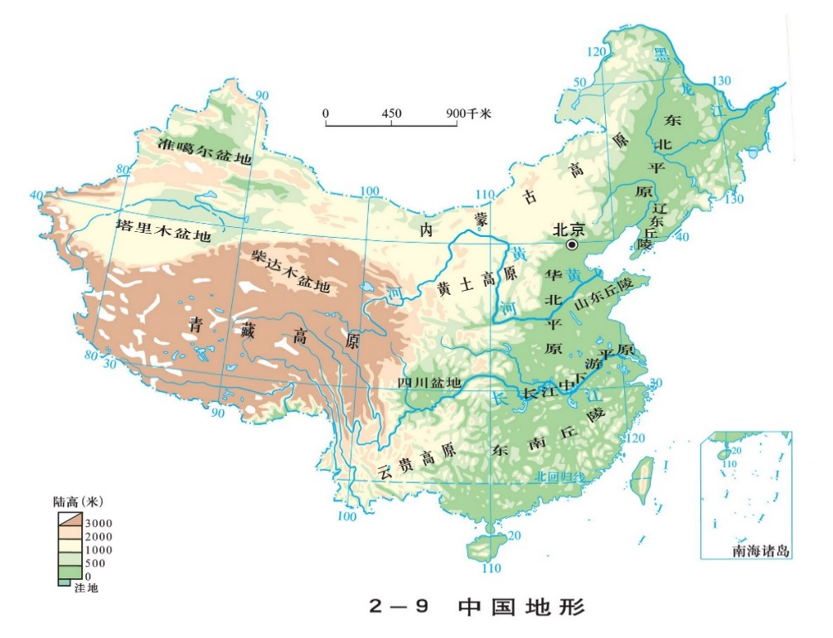
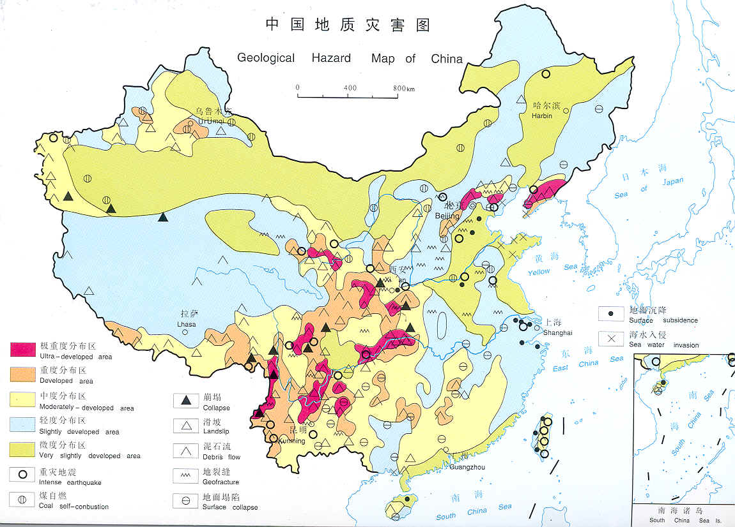
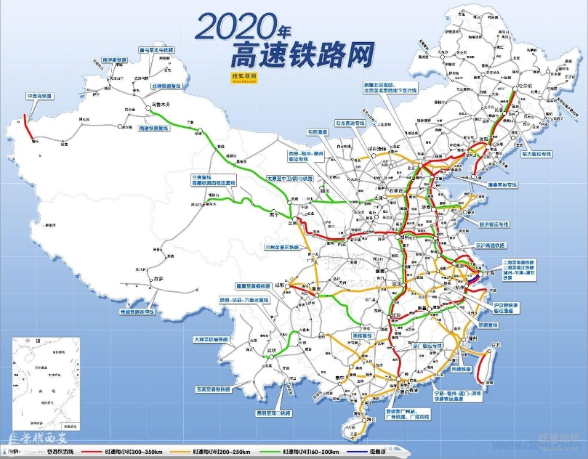
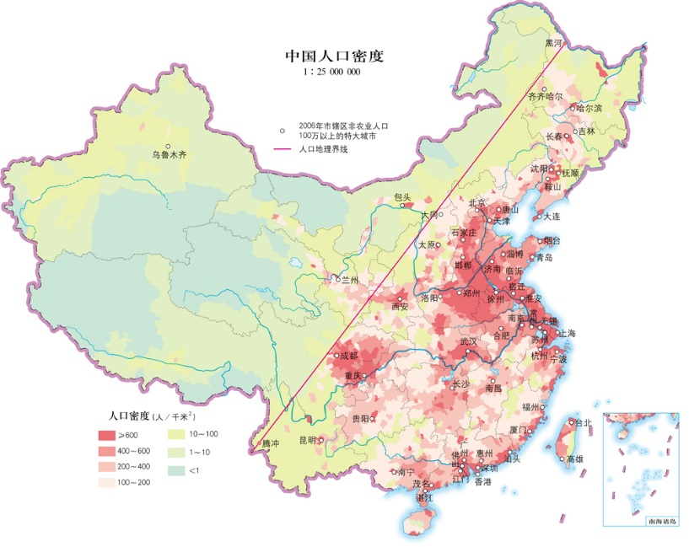
一、中国的地形特征
特点2：地势西高东低，呈三级阶梯状分布
思考:地势对气候、河流、交通有何影响?
不利影响
地表起伏大，地质灾害多发；
增加了交通运输的建设难度，制约了经济的均衡发展；
影响人口与城市的分布，东西发展不平衡。

Slide 11
地形与地质灾害
灾害 | 多发的原因 | 分布
地震灾害 | 位于亚欧板块和太平洋板块交界地带，又处于亚欧板块和印度洋板块交界地带 | 多沿断裂带分布，地震西多东少。主要有青藏、新疆、华北和台湾四个多发区
滑坡和泥石流灾害 | 山地面积广，山高沟深，地势陡峻，地质构造复杂和上层岩性相对松软，夏季多暴雨等 | 主要发生在我国的山区，西南地区为重灾区，在地域上有广泛和相对集中的分布特点

Slide 12
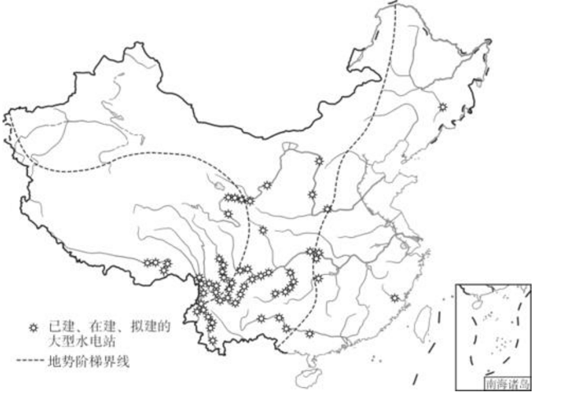
【课堂练习】中国地势特征及影响
横断山脉地区是我国主要大型水电站较集中的地区，说明该地修建大型水电站的地形地质条件。
优势：地处第一阶梯和第二阶梯分界线，落差大；适合建水电站的峡谷多，建坝选址较多；山地地形，需搬迁的居民少。
劣势：地处板块交汇处，多地震；落差大，地质灾害频繁；多溶洞，地下暗河；山区，交通不便，基础设施落后。
中国主要大型水电站分布

Slide 13
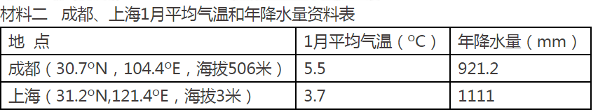
补充：地形对主要地理要素的影响-气候
成都
上海
1.与上海相比，成都1月平均气温和年降水量有何差异？试简要分析形成这种差异的主要原因。
差异：成都1月气温比上海高，年降水比上海少。
形成原因：成都冬季北部受秦岭、大巴山的阻挡，冷空气对成都影响较小；成都地处内地，受海洋影响小，年降水量小。

Slide 14
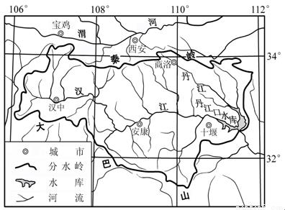
补充：地形对主要地理要素的影响-河流
汉江全长1532公里，发源于秦岭南麓，在武汉市注入长江。历史上，汉江素有“千里黄金水道”之称。下图为汉江上游流域示意图。
2.分析秦岭对汉江北部支流的水文特征的影响。
秦岭南坡为夏季风的迎风坡，降水丰富，汉江北部支流河流径流量大；
秦岭地势起伏大，河流落差大，流速快，导致汉江北部支流水能丰富；
秦岭阻挡冬季风南下，最冷月均温在0℃以上，所以河流无结冰期；
秦岭南坡植被覆盖率高，河流含沙量小。

Slide 15
补充：地形对主要地理要素的影响-小结1
地理因素 | 主要影响
气候
河流
①迎风坡降水多，多地形雨，背风坡降水少。（降水）
②随海拔升高气温降低。（气温）
③对冬季风的阻挡，使部分区域比同纬度气温高，如四川盆地、云贵高原（气温）
④对热力环流的影响，如山谷风的形成
⑤影响气候类型的分布及走向
①河流流向，从高处流向低处，如我国大河多自西向东流。
②河流的落差及流速。
③一般平坦地形河网密度大，山地地区河流短小
④通过影响气候，从而影响相关水文特征

Slide 16
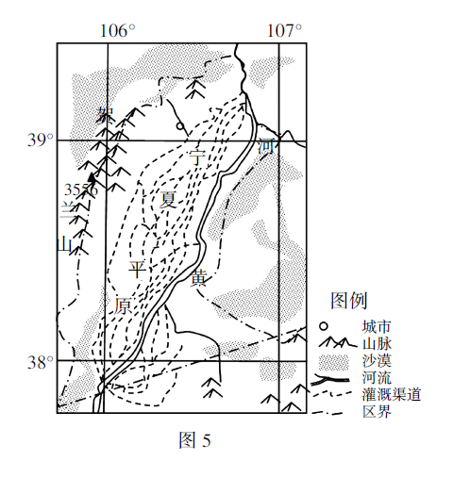
【练习】贺兰山位于宁夏平原和内蒙古阿拉善高原之间，山体横空出世，它承担着守护“塞上江南”的重任。
请从自然地理的角度说明贺兰山成为宁夏平原守护神的原因。
贺兰山削弱了南下的西伯利亚冷气流；阻截风沙侵袭；夏季风的迎风坡，降水量较大，为宁夏平原提供水源；带来冲积扇肥沃的土壤等。

Slide 17
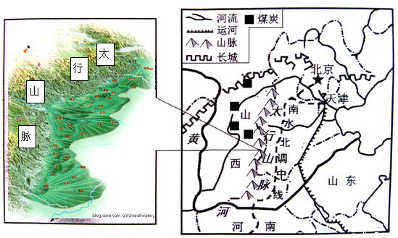
补充：地形对主要地理要素的影响-农业
太行山脉是黄河中下游地区重要的地理界线，其东麓有一条“盛产”古都（北京、燕下都、灵寿故城、邯郸、邢都、邺城、安阳等）的大走廊。
3.从农业生产条件角度分析太行山东麓为我国古都集中地的原因。
太行山东麓多河流发育，河流自黄土高原携带大量泥沙在山麓沉积，形成冲积扇。与东部平原相比，冲积扇地区，地势较高，少发洪涝灾害，且水源较为丰富。故平坦的地形、深厚的土壤、少洪涝灾害为古代农业发展提供良好条件，促进古都的形成。

Slide 18
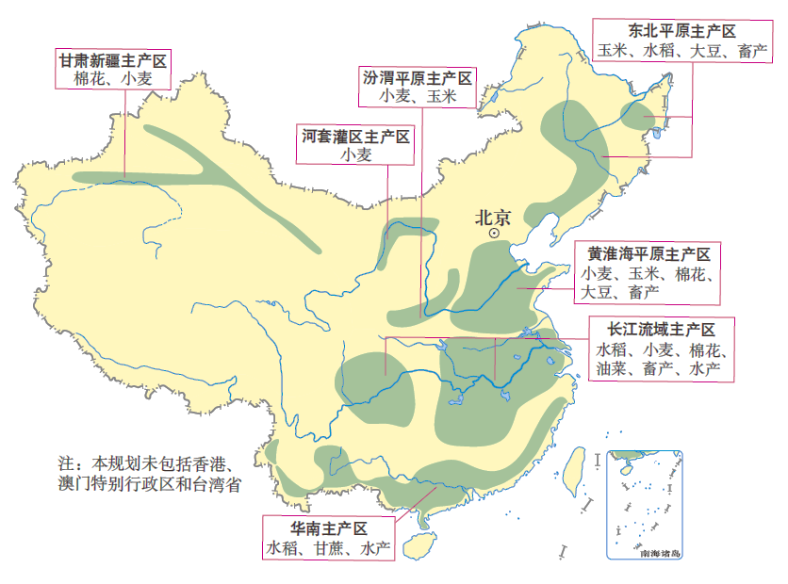
地形对农业的影响
平原、盆地及山间谷地等平坦地形区，适宜发展种植业，便于机械化，而山区适宜发展牧业或林业，便于保持水土，涵养水源

Slide 19
补充：地形对主要地理要素的影响-小结2
土壤
农业
城市
冲积平原、冲积扇、河口三角洲、部分冲积盆地、山间谷地等地区
土壤深厚肥沃
平原、盆地及山间谷地等平坦地形区，适宜发展种植业，便于机械化，而山区适宜发展牧业或林业，便于保持水土，涵养水源
地形平坦、地势稍高、面积大的区域是建城的理想地区，有利于建筑物、道路等基础设施建设，可减少投资
大气污染严重的工业，布局在开阔的地形中，封闭的地形不利于污染物扩散，会加重污染
工业
交通
①海港的建设，一定程度上受海岸线形态、沿岸水深等条件的影响
②影响交通运输线的走向，对铁路影响最为明显
③影响线网密度和分布格局，平坦地形一般交通网密度大

Slide 20
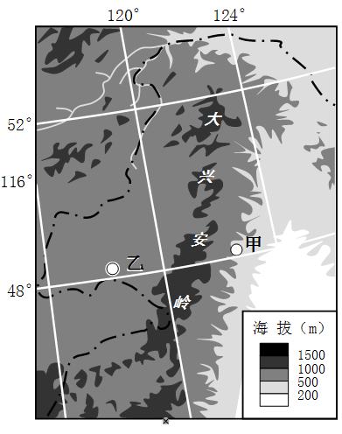
（2016浙江省10月学考）右图中甲地森林茂密，有“林海雪原”之称，乙地草原丰美，可见“风吹草低现牛羊”的景观。完成10、11题。
C
10.甲地所属的自然带是
A.亚热带常绿阔叶林带
B.亚热带常绿硬叶林带
C.温带落叶阔叶林带
D.亚寒带针叶林带
11.形成甲、乙两地自然景观差异显著的主导因素是
A.海拔
B.热量
C.土壤
D.水分
D

Slide 21

二、中国主要的地形区

Slide 22
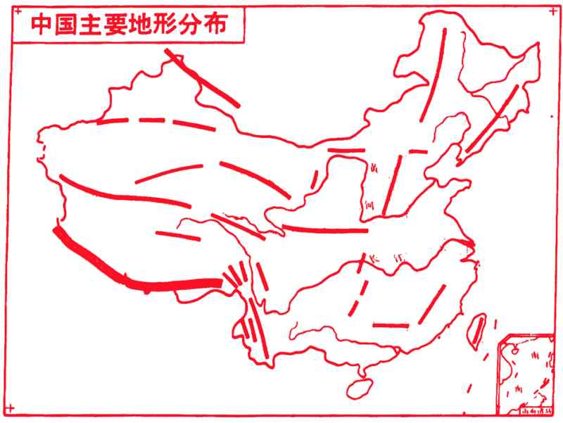
（一）、主要山脉
大兴安岭
8
1
阿尔泰山
长白山脉
10
5
天山山脉
9
阴山山脉
贺兰山
太行山脉
11
祁连山脉
18
2
12
昆仑山脉
17
六盘山
16
秦岭
巫山
3
喜马拉雅山脉
横断山脉
武夷山脉
13
14
雪峰山
4
台湾山脉
6
15
7
南岭

Slide 23
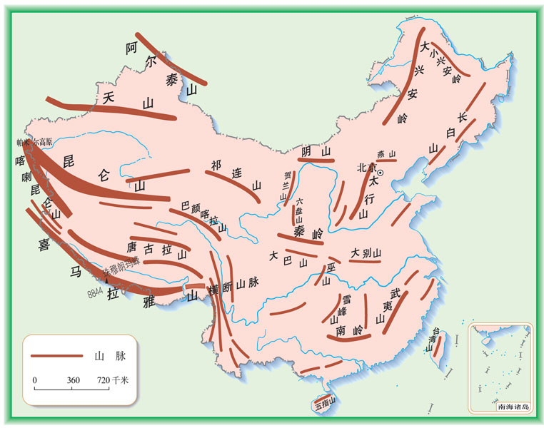
（一）、主要山脉
根据走向识别主要山脉
（1）东西走向：
北---天山、阴山
中---昆仑山、秦岭
南---南岭

Slide 24
根据走向识别主要山脉
（2）东北—西南向：
西：大兴安岭、太行山、巫山、雪峰山
中：长白山、武夷山
东：台湾山脉

Slide 25
根据走向识别主要山脉
（4）南北走向——
贺兰山、横断山脉
（5）弧形山脉——
喜马拉雅山
（3）西北—东南——
阿尔泰山、祁连山、喀喇昆仑山、巴颜喀拉山、唐古拉山、冈底斯山、小兴安岭

Slide 26
（二）、主要地形区
四大高原
内蒙古高原
黄土高原
青藏高原
云贵高原

Slide 27
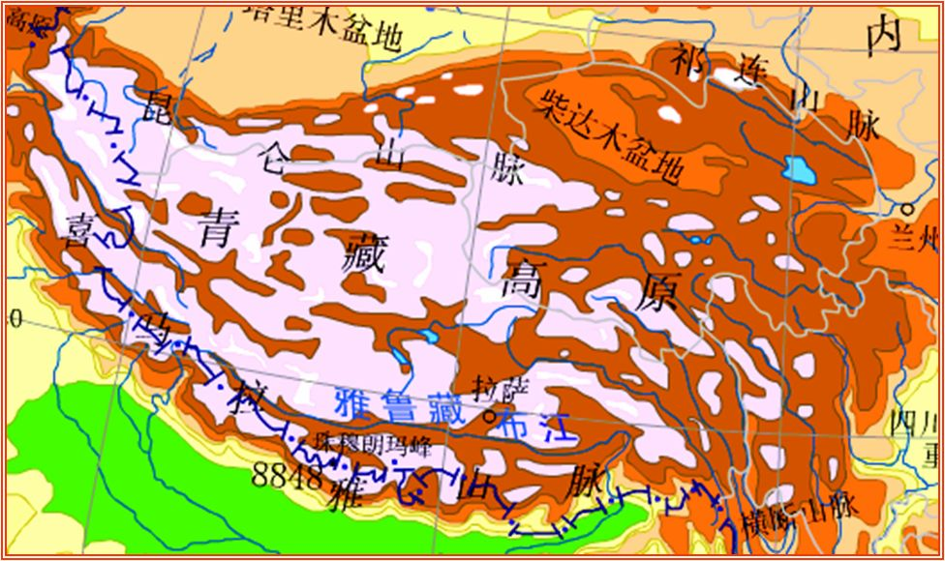
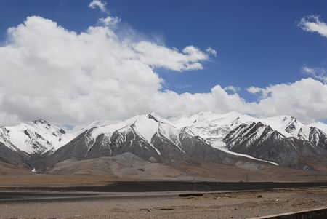
四大高原
阿尔金山
祁连山
（1）青藏高原
昆仑山
横断山
喜马拉雅山
Notes:
亚洲七条大河源于青藏高原：黄河、长江、澜沧江(湄公河)、怒江(萨尔温江)、雅鲁藏布江(布拉马普特拉河)、恒河和印度河。

Slide 28

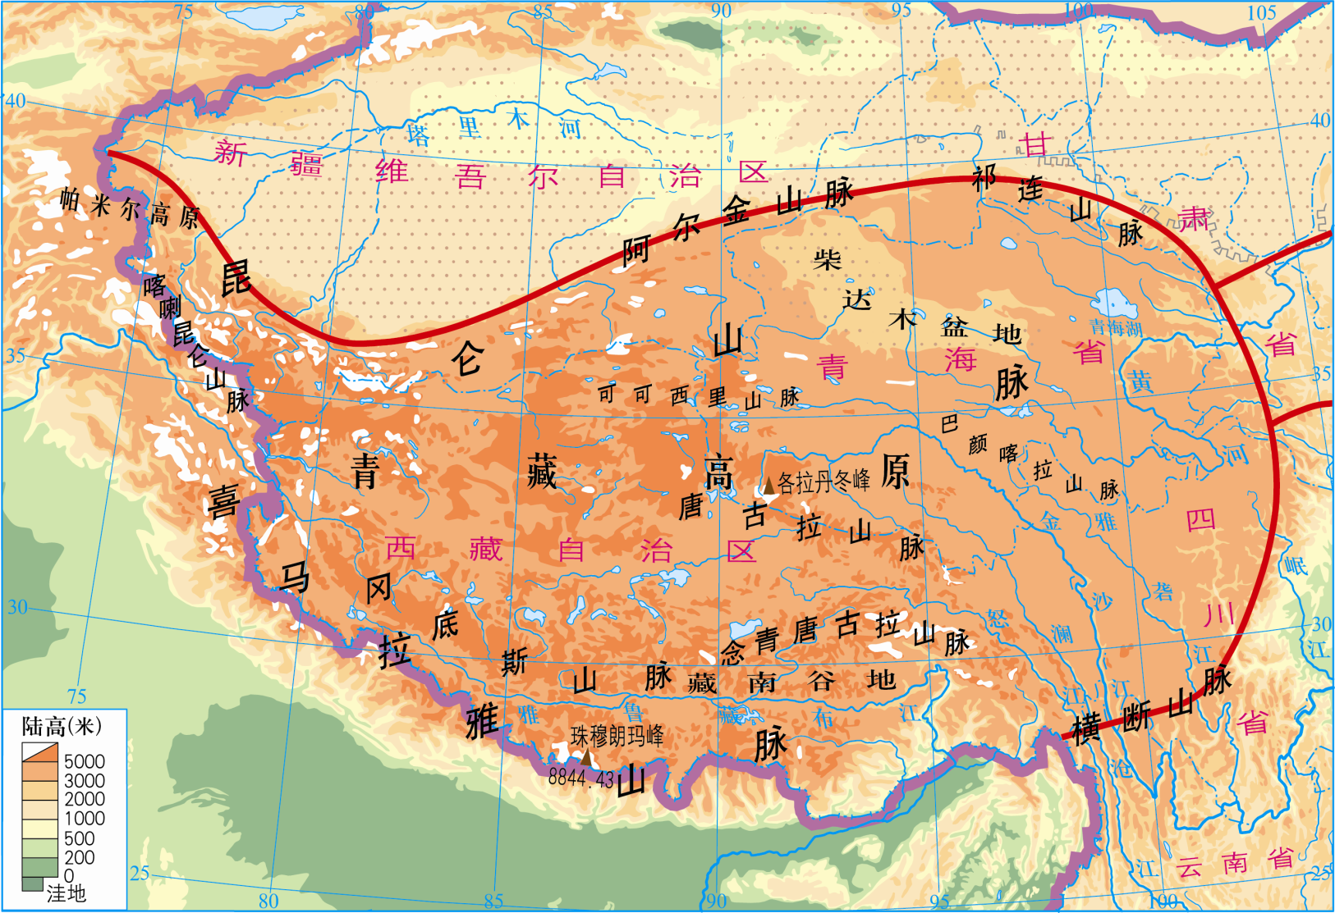
青藏高原
80°E
100°E
位置与范围：
青海和西藏
自然地理特征：
世界上海拔最高的高原；
平均海拔4000 m以上；
边缘和内部分布着高大山脉；
雪山连绵，冰川广布；
内部山脉相对高度不大
人文地理特征：
以畜牧业为主；种植业分布于雅鲁藏布江 谷地和湟水谷地；人口稀少
40°N
30°N

Slide 29
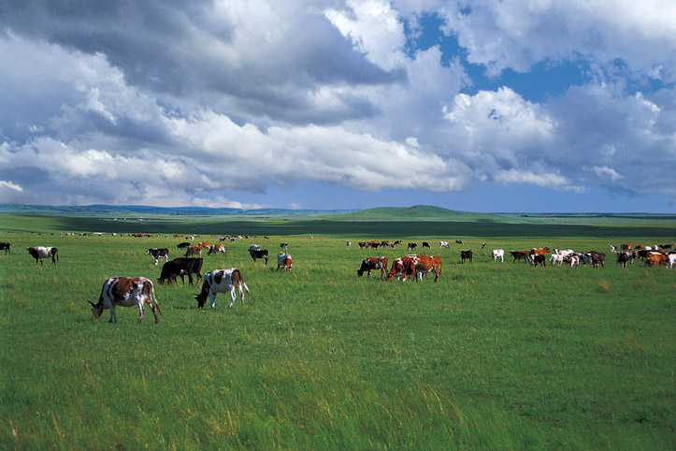
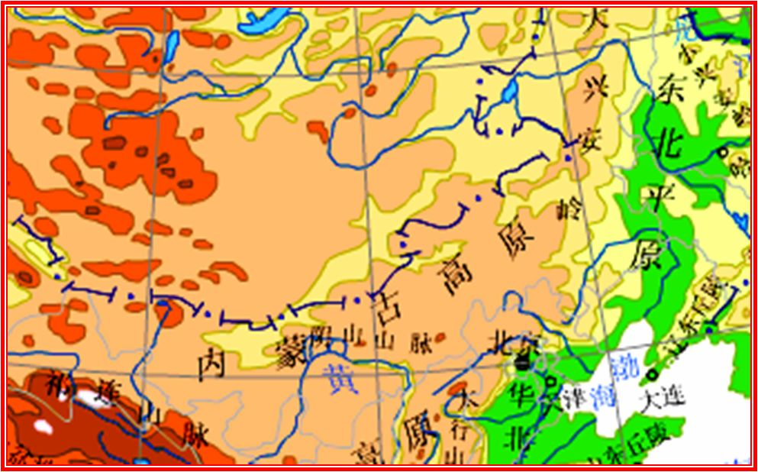
四大高原
（2）内蒙古高原
大兴安岭
国境
长城
祁连山

Slide 30
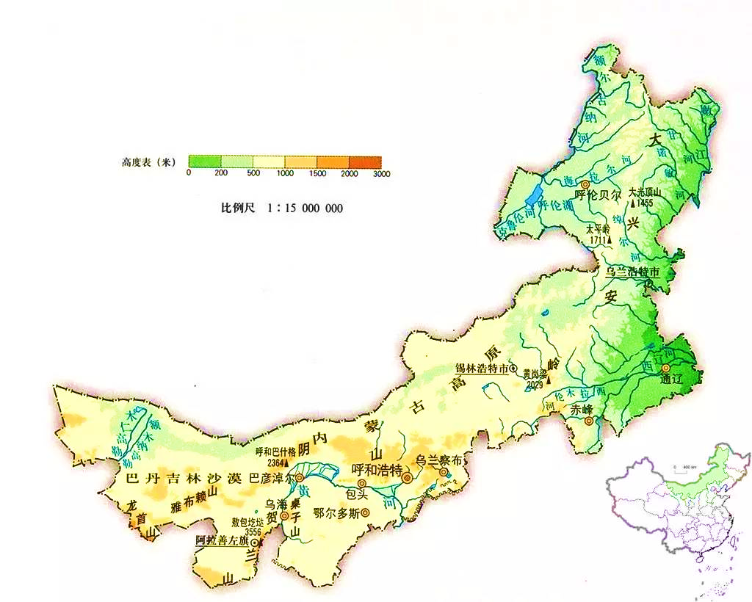
内蒙古高原
100°E
120°E
位置与范围：
内蒙古
自然地理特征：
海拔1 000 m左右；地面坦荡；
自东向西由草原、荒漠草原到荒漠
人文地理特征：
草原畜牧业；河套平原、宁夏平原、河西走廊的 灌溉农业
50°N
40°N

Slide 31
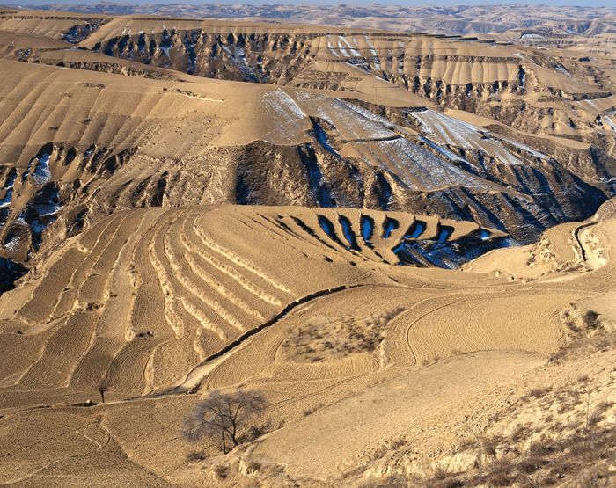
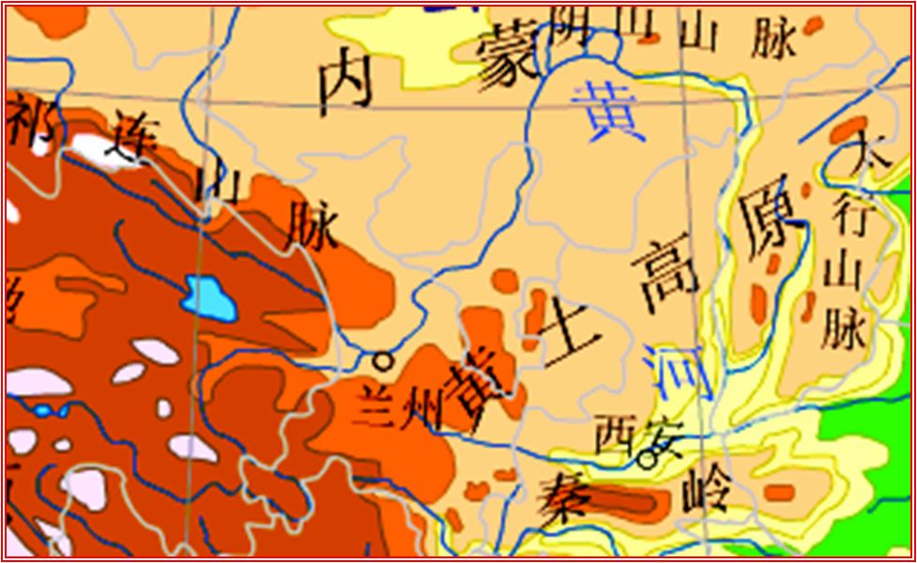
四大高原
（3）黄土高原
长城
太行山
祁连山东端
秦岭

Slide 32
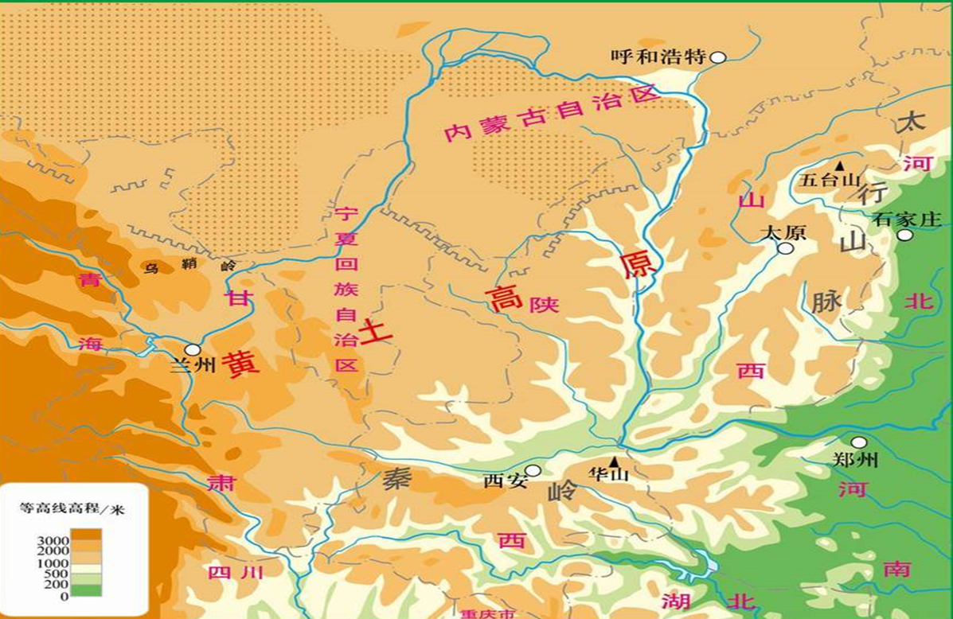
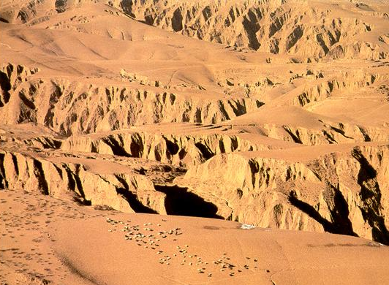
黄土高原
位置与范围：
(山西、陕西、宁夏和甘肃南部)
自然地理特征：
世界上最广的黄土分布区；
水土流失严重、
千沟万壑、支离破碎
人文地理特征：
以谷子为主的旱作农业；以煤炭为主的能源开发
105°E
115°E
40°N
35°N

Slide 33
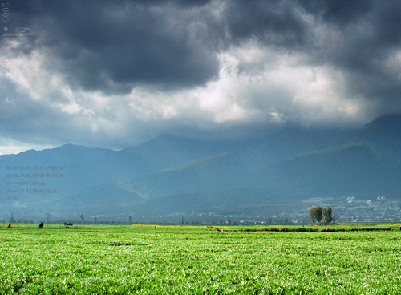
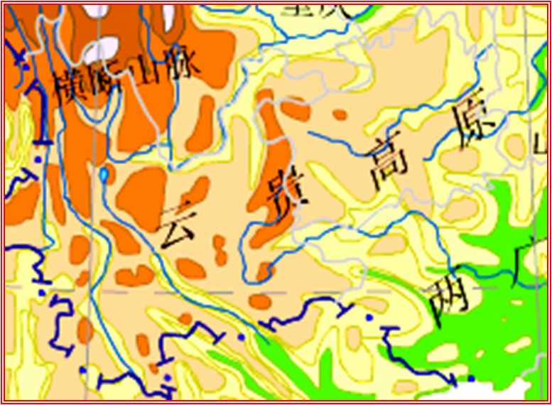
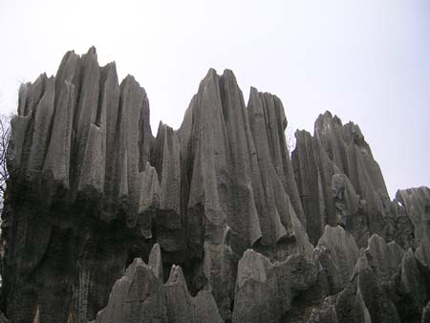
四大高原
（4）云贵高原
四川盆地
大理坝子
横断山
路南石林
Notes:
山脉多近南北走向，主要有大娄山、乌蒙山、大凉山、哀牢山、无量山等。

Slide 34
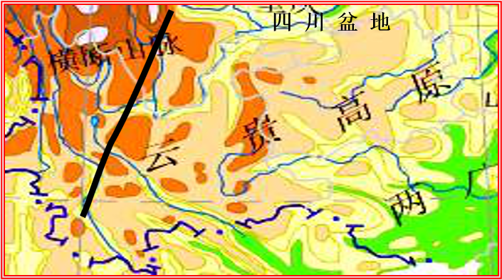
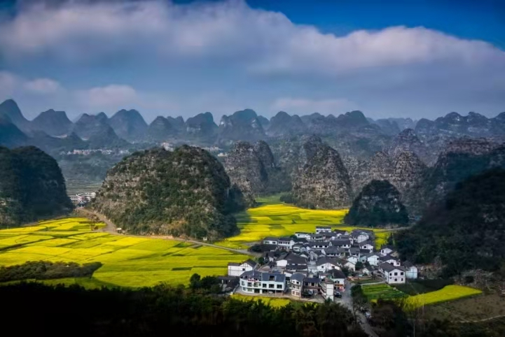
云贵高原
位置与范围：
(云南、贵州)
自然地理特征：
地势西高东低；地表崎岖，
石灰岩广布； 喀斯特地貌发育
人文地理特征：
“坝子”为农业区，交通落后制约经济发展；
旅游资源丰富；少数民族分布广
100°E
110°E
28°N
23.5°N

Slide 35
（二）、主要地形区
四大盆地
准噶尔盆地
塔里木盆地
柴达木盆地
四川盆地

Slide 36
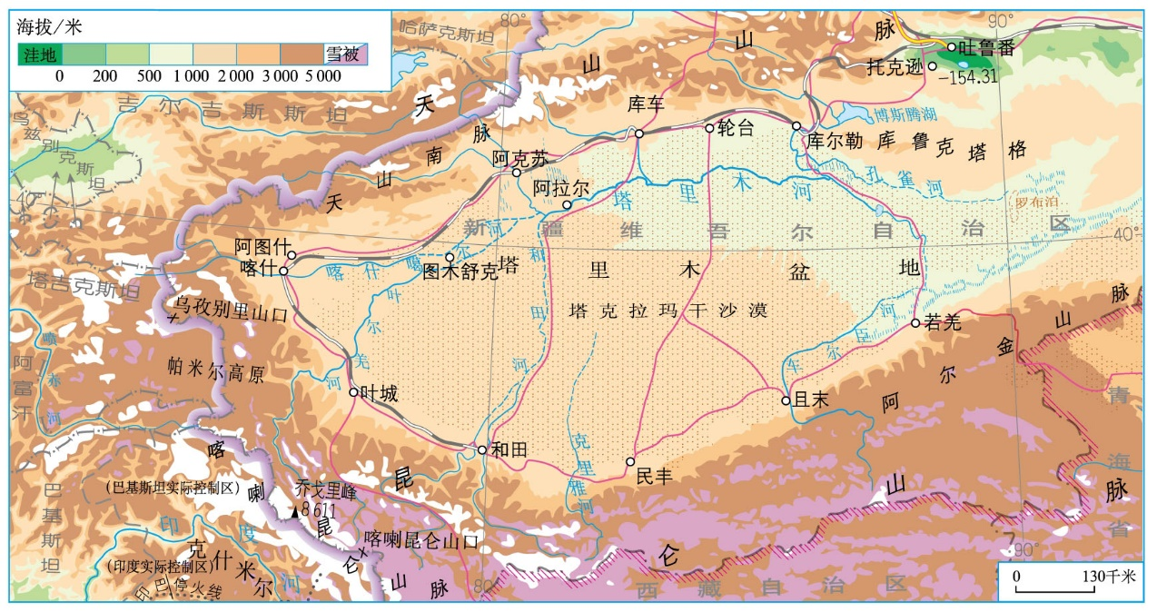
塔里木盆地
位置与范围：
80°E-90°E；40°N
位于天山与昆仑山之间
自然地理特征：
我国面积最大的盆地，
内部平坦，多沙漠和戈壁
人文地理特征：
绿洲农业，种植棉花和葡萄等，人口和城市沿盆地边缘呈环状分布

Slide 37
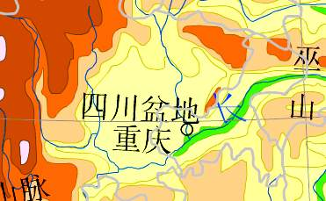
四川盆地
大巴山
位置与范围：
105°E；30°N
自然地理特征：
低山丘陵起伏，
海拔500 m左右；
成都平原较为平坦。
紫色土广布
人文地理特征：
农业较发达，成都平原是重要的商品粮基地。人口、城市密集
巫 山
邛崃（qiong lai）山
大娄山

Slide 38
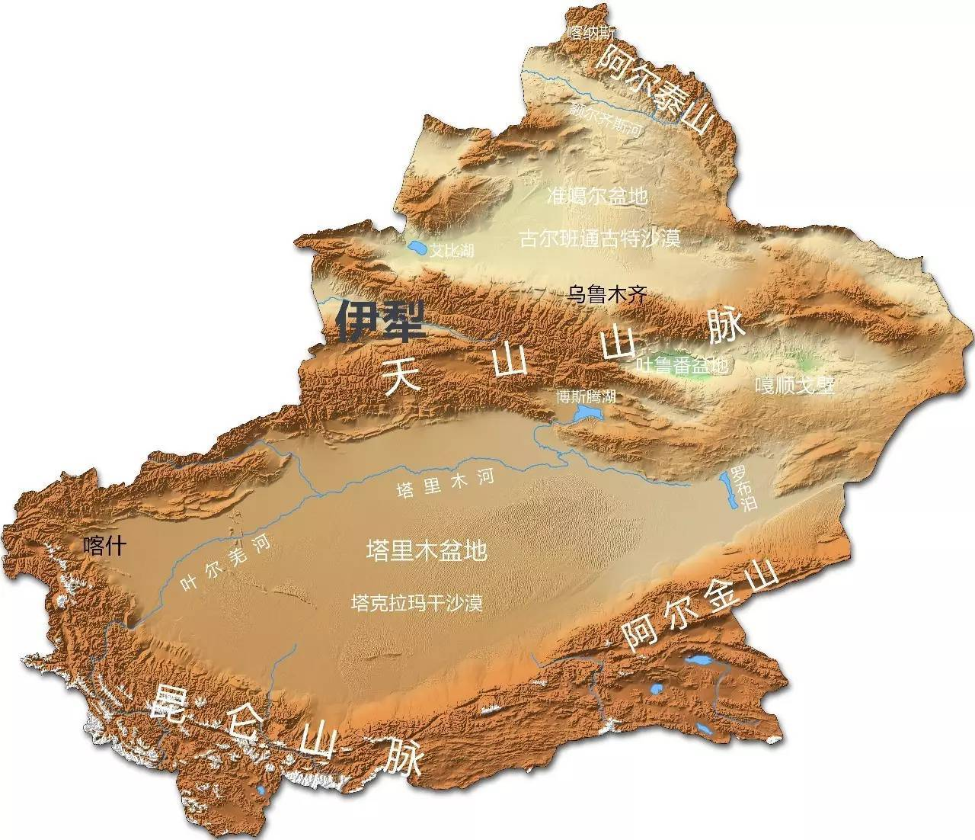
准格尔盆地
位置与范围：
85°E-90°E；45°N
位于天山与阿尔泰山之间
自然地理特征：
内部平坦，多沙漠和戈壁
人文地理特征：
绿洲农业，种植棉花和葡萄等，
人口和城市沿盆地边缘呈环状分布。
准格尔盆地

Slide 39
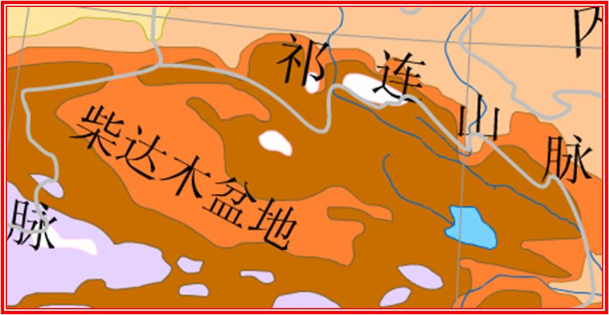
柴达木盆地
阿尔金山
祁连山
位置与范围：
90°E-100°E；
36°N
自然地理特征：
海拔3 000 m左右，内陆高原盆地；
多戈壁、沙漠；东部多沼泽、盐湖
人文地理特征：
矿产资源开发，
青藏铁路沿线将要崛起的经济区
昆仑山

Slide 40
（二）、主要地形区
三大平原
东北平原
华北平原
长江中下游平原

Slide 41
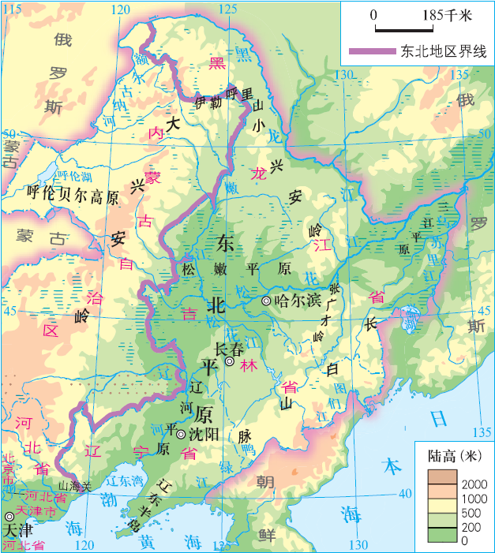
东北平原
位置与范围：
120°E-130°E；
42°N-48°N
三江平原、松嫩平原、辽河平原
自然地理特征：
面积最大，海拔多在200 m以下，
地势坦荡；肥沃的黑土；多沼泽地
人文地理特征：
松嫩平原、 三江平原是最重要的商品粮基地；油气、煤炭等矿产资源丰富

Slide 42
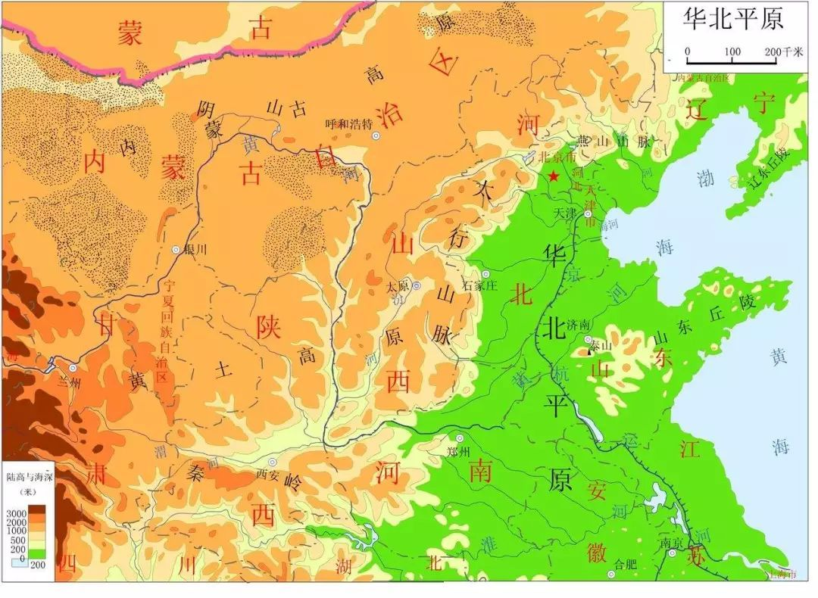
华北平原
位置与范围：
114°E-120°E；35°N-40°N
海河平原和淮河平原
自然地理特征：
海拔多在50 m以下，地势平坦，
又称黄淮海平原
人文地理特征：
全国重要的商品棉、油生产基地，
人口众多，经济发达。
中低产田的改良

Slide 43
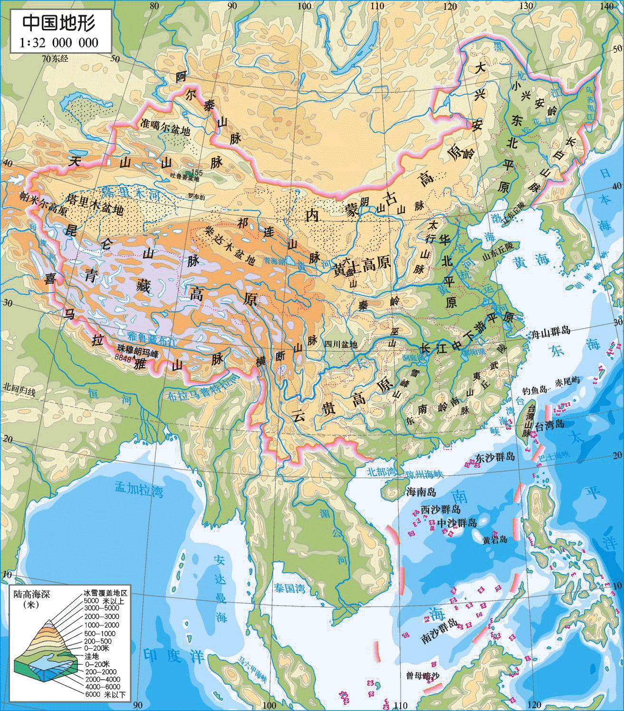
长江中下游平原
位置与范围：
110°E-120°E；30°N
自然地理特征：
东西狭长；海拔更低；
河湖密布
人文地理特征：
全国重要的商品粮、棉基地，
鱼米之乡。
长江沿岸经济地带的重要
组成部分

Slide 44
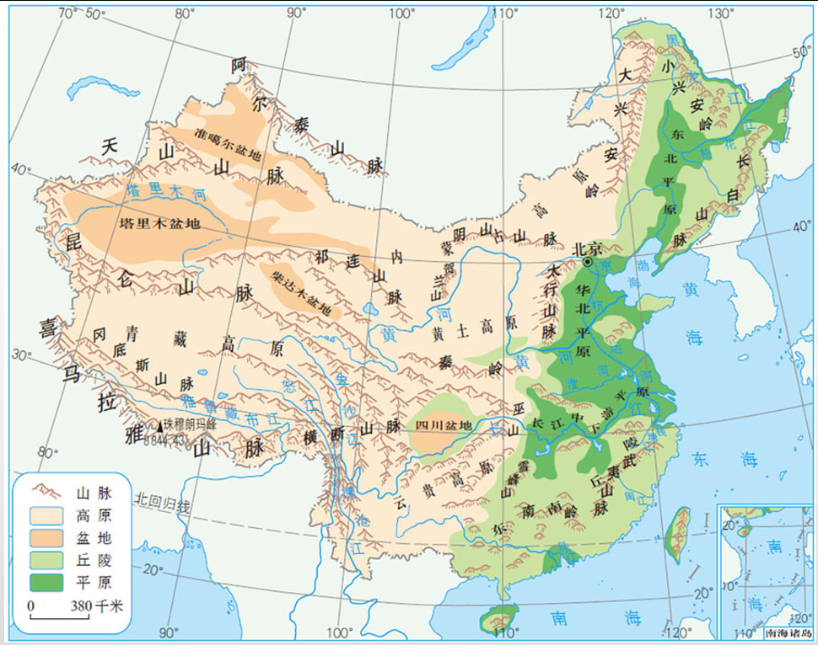

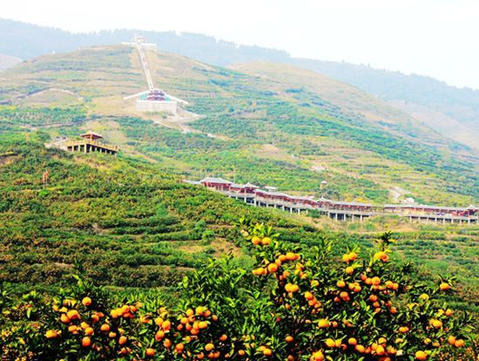
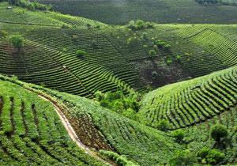
三大丘陵
（二）、主要地形区
辽东丘陵：属于长白山脉的延续部分，大体呈东北－西南走向，海拔平均在500米左右，地势北高南低
辽东丘陵
山东丘陵： 是我国温带果木的重要产地，如烟台苹果、莱阳梨等都非常著名。
山东丘陵
东南丘陵： 包括江南丘陵、浙闽丘陵、两广丘陵等几部分，海拔高度多在200~500米之间。四季分明、雨水充沛、但土壤为贫瘠红壤，适宜种植茶树、马尾松等
东南丘陵

Slide 45
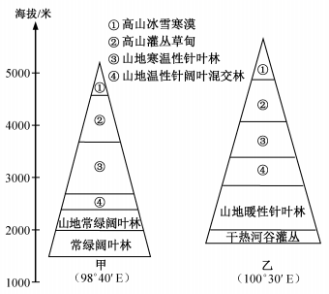
真题链接
（2020·江苏）下图为“甲、乙两山地同纬度的山地垂直带谱示意图”。读图完成下面小题。
1．两山地属于（ ）
A．昆仑山脉 B．秦岭
C．祁连山脉 D．横断山脉
2．两山地的基带植被类型不同，原因是乙山地（ ）
A．基带更高，热量不足
B．海拔更高，山谷风强
C．基带受焚风作用更强
D．基带原生植被遭破坏
D
C

Slide 46
真题链接
（2019全国Ⅱ卷）云南省宾川县位于横断山区边缘，高山地区气候凉湿，河谷地区气候干热。为解决河谷地区农业生产的缺水问题，该县曾在境内山区实现小规模调水。但效果有限。1994年“引洱 （海）入宾 （川）”工程竣工通水，加之推广节水措施，当地农业用水方得以保障。近些年来，宾川县河谷地区以热带、亚热带水果为主的经济作物种植业蓬勃发展。下图示意宾川县的地形。
（1）指出宾川县地形的主要特点，并推测耕地分布及数量的特点。（6分）
地形特点：山河相间，纵列分布，北高南低，山高谷深。
耕地：耕地主要分布在谷地和山间盆地，数量少（或面积小、占土地面积比重小）。

Slide 47


真题链接
（2019全国Ⅱ卷）云南省宾川县位于横断山区边缘，高山地区气候凉湿，河谷地区气候干热。为解决河谷地区农业生产的缺水问题，该县曾在境内山区实现小规模调水。但效果有限。1994年“引洱 （海）入宾 （川）”工程竣工通水，加之推广节水措施，当地农业用水方得以保障。近些年来，宾川县河谷地区以热带、亚热带水果为主的经济作物种植业蓬勃发展。下图示意宾川县的地形。
（2）说明地形对宾川县河谷地区干热气候特征形成的影响。（8分）
宾川县（纬度较低）位于温暖湿润的亚热带季风气候地带，因山高谷深，谷地盛行下沉气流，气流下沉过程中增温且谷地热量不易散失，导致热（气温高），同时不易形成降水，（蒸发强烈）导致干（降水少）。

